Slide 1


K-Digital Training
아이티윌교육센터
전통주 쇼핑몰 희로애락
TEAM 1조
김민선, 김진아, 김현준, 유정, 정수영

Slide 2
목차
01. 프로젝트 개요
02. 프로젝트 팀 구성 및 역할
03. 프로젝트 수행 절차 및 방법
04. 프로젝트 수행 결과
05. 자체 평가 의견

Slide 3
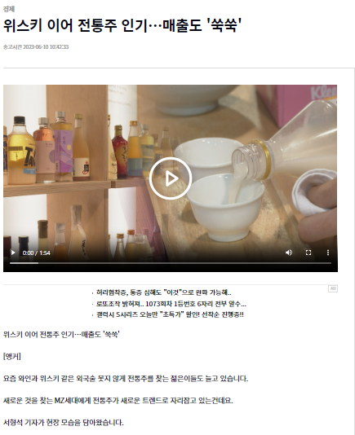
01
프로젝트 개요
[ 프로젝트 주제 및 선정 배경 ]
▷ 프로젝트 주제 : 전통주 판매 홈페이지
▷ 선정 배경
점점 증가하는 전통주의 인기에 대형마트의
올해(2023년) 1분기 전통주의 매출이 작년보다 15% 증가.
이에 보다 편리하게 전통주를 구매할 수 있도록 전통주 유통 사이트를 구현하고자 함.
출처 : 연합뉴스 서형석 기자(23.06.10)

Slide 4
01
프로젝트 개요
[ 프로젝트 소개 ]
웹 사이트 ”희로애락”의 의미
술은 보통 기쁨, 슬픔, 즐거움, 분노와 같은 감정들을 공유하는
목적으로 마시기 때문에 희로애락으로 정했다

Slide 5











01
프로젝트 개요
활용 장비 및 재료
프레임워크
DBMS
사용 언어
Bootstrap
Spring
sql developer
22.2.1
Java(jsp,jstl),
Java Script(jquery, Ajax), HTML, CSS
개발 환경
API
Spring Tool
Suite 3.9.13
우편번호 찾기
결제
Web application Server
Apache Tomcat 9.0.75

Slide 6
02
프로젝트 팀 구성 및 역할
훈련생 | 역할 | 담당 업무
김민선 | 팀원 | ▶ Q&A 페이지 ▶ 장바구니 ▶ 지역별 상품 분류 페이지
김진아 | 팀원 | ▶ 상품 검색 기능 ▶ 종류별 상품 분류 페이지 ▶ 마이페이지
김현준 | 팀원 | ▶ 관리자 페이지 ▶ 주문/결제
박미현 | 팀원 | ▶ 로그인/회원가입 ▶ 공지사항 페이지
유정 | 팀원 | ▶ 리뷰 기능 ▶ 주문/결제 ▶ 커뮤니티 페이지
정수영 | 팀장 | ▶ 메인 페이지 ▶ 이벤트 페이지 ▶ 상세 페이지

Slide 7
03
프로젝트 수행 절차 및 방법
구분 | 기간 | 활동 | 비고
사전 기획 | ▶ 5/17(수) ~ 5/19(금) | ▶ 프로젝트 기획 및 주제 선정 ▶ 기획안 작성 | ▶ 아이디어 선정
분석단계 | ▶ 5/22(월) ~ 5/24(수) | ▶ 기능요구사항 정의 ▶ 관리 데이터 정의 | ▶ 벤치마킹
설계단계 | ▶ 5/25(목) ~ 5/26(금) | ▶ DB 데이터 설계(ERD작성) ▶ 화면디자인 | ▶ 팀별 중간보고 실시
구현단계 | ▶ 5/29(월) ~ 6/16(금) | ▶ UI구현 및 서비스 구현 | ▶ 팀별 중간보고 실시
테스트 | ▶ 6/19(월) ~ 6/20(금) | ▶ 테스트 및 구현 완료 | ▶ 오류 수정 및 최적화
총 개발기간 | ▶ 5/17(수) ~ 6/20(금) (총 5주) | - | -

Slide 8
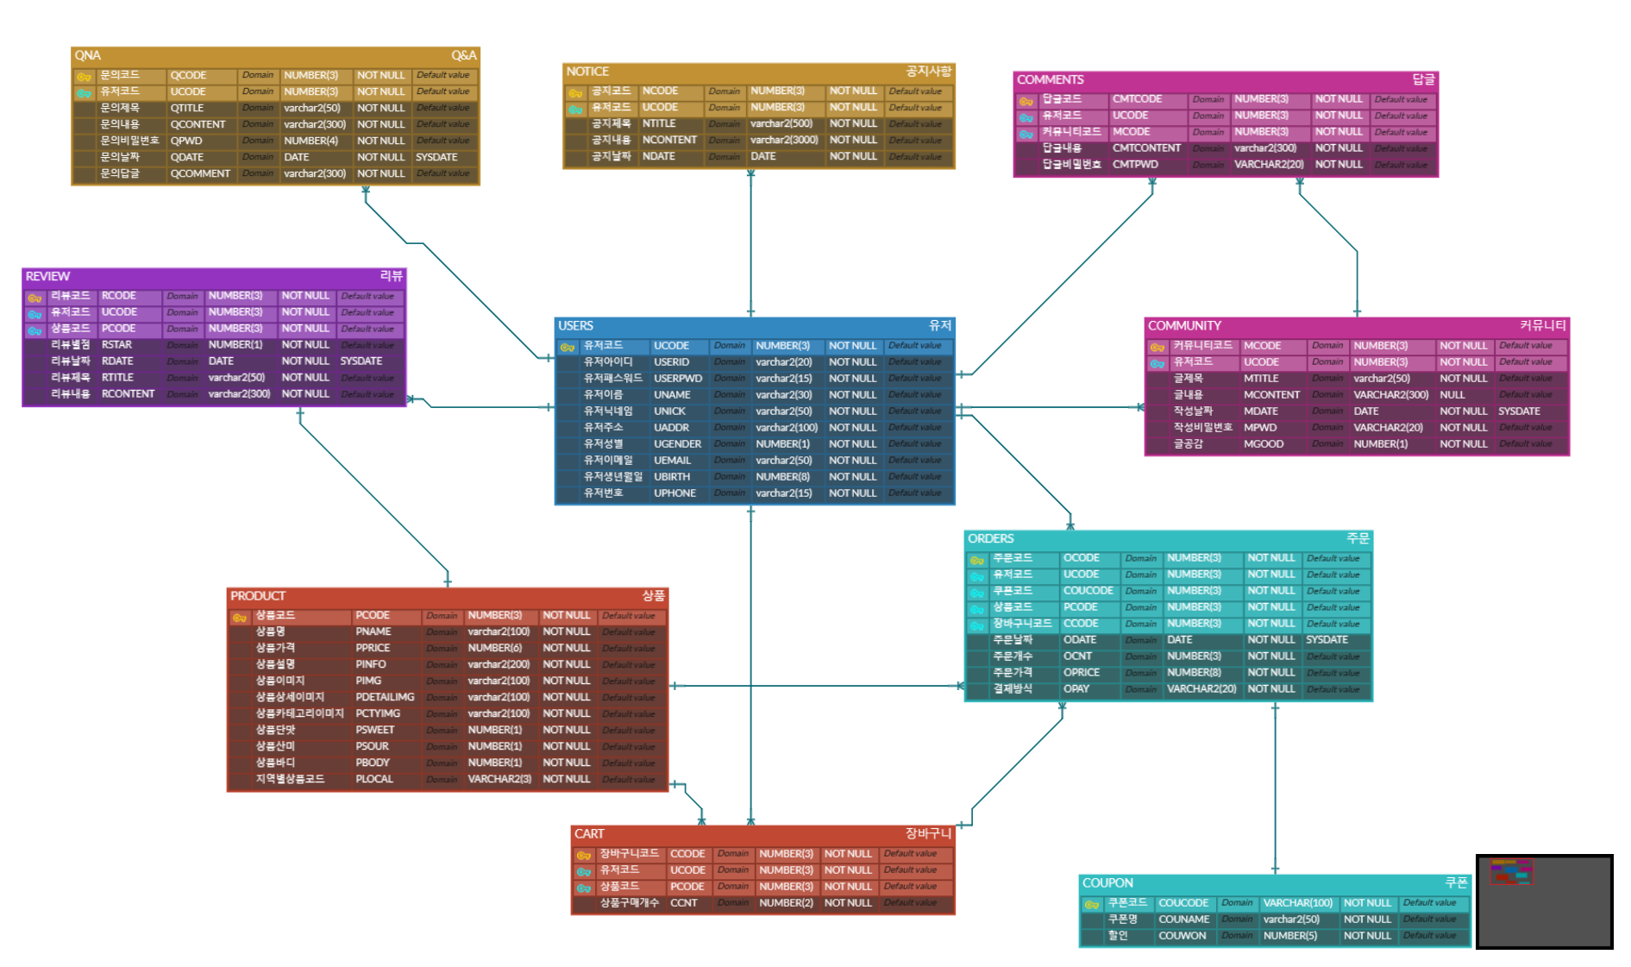
04
프로젝트 수행 결과
ERD

Slide 9
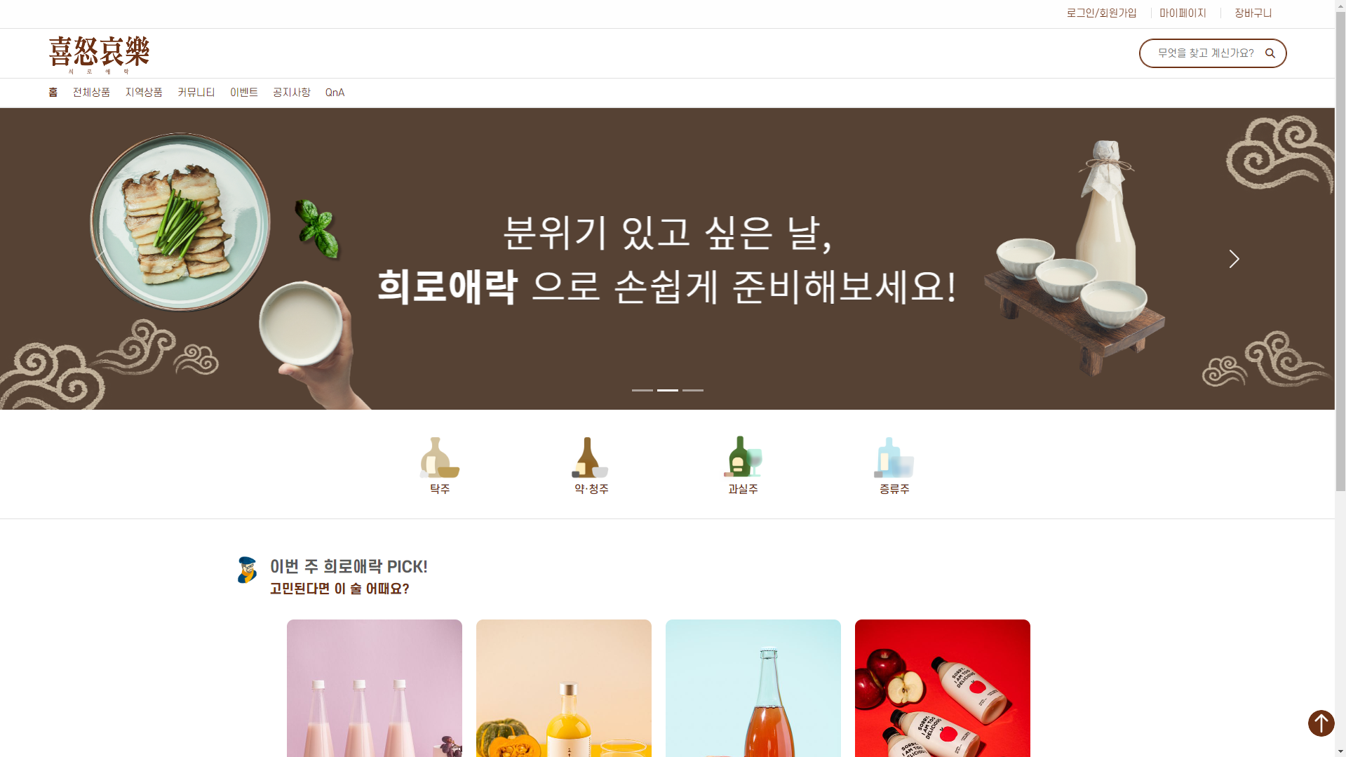
04
프로젝트 수행 결과
프로젝트 시연(결과 화면 캡처 - 메인페이지)

Slide 10
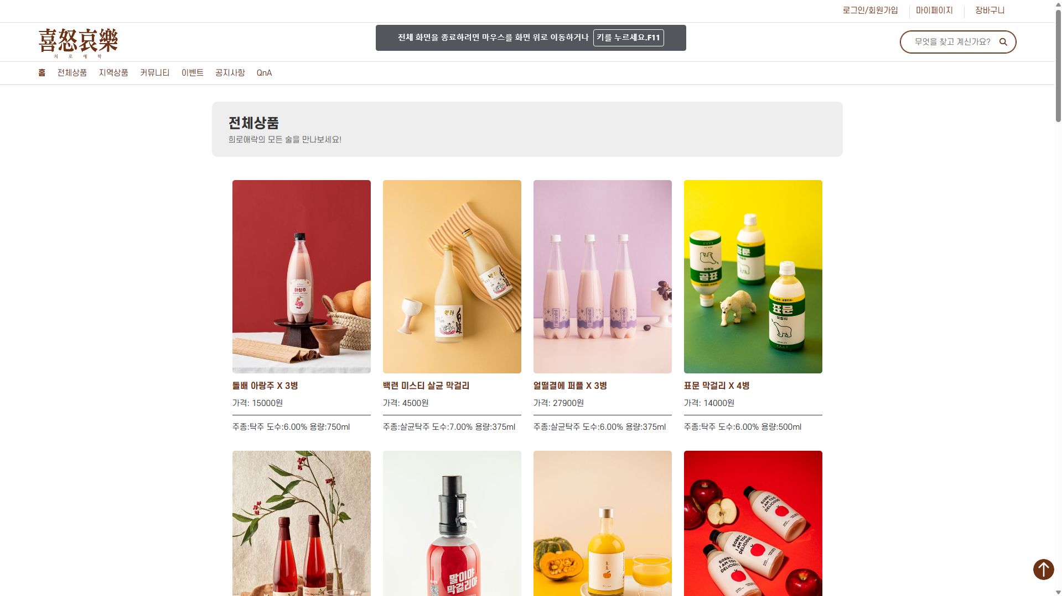
04
프로젝트 수행 결과
프로젝트 시연(결과 화면 캡처 - 전체 상품)

Slide 11
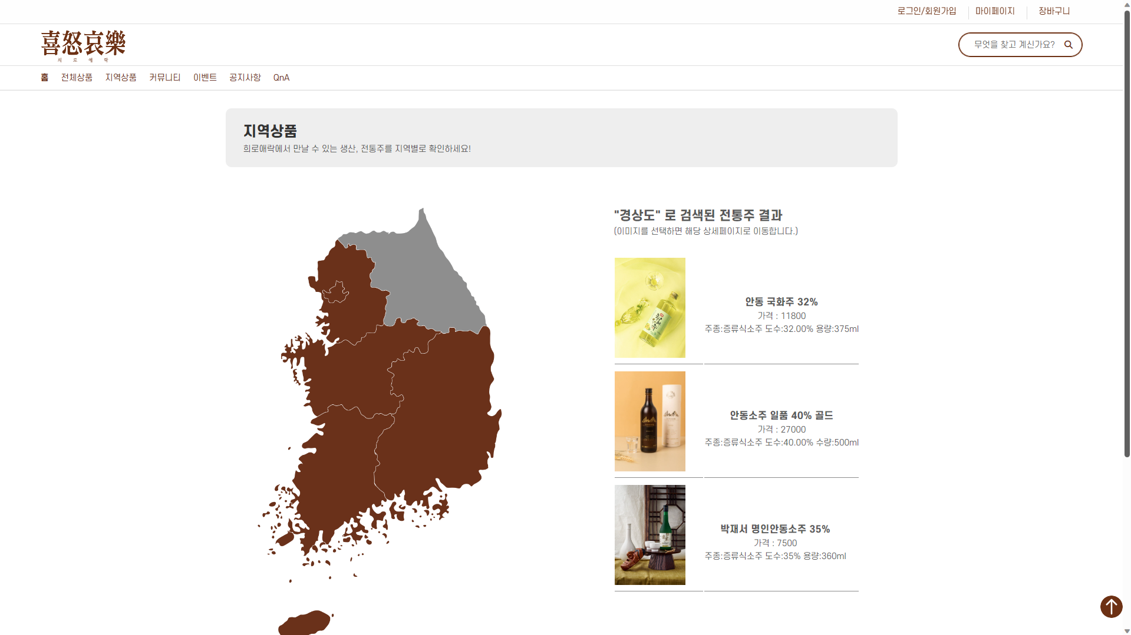
04
프로젝트 수행 결과
프로젝트 시연(결과 화면 캡처 - 지역 상품)

Slide 12
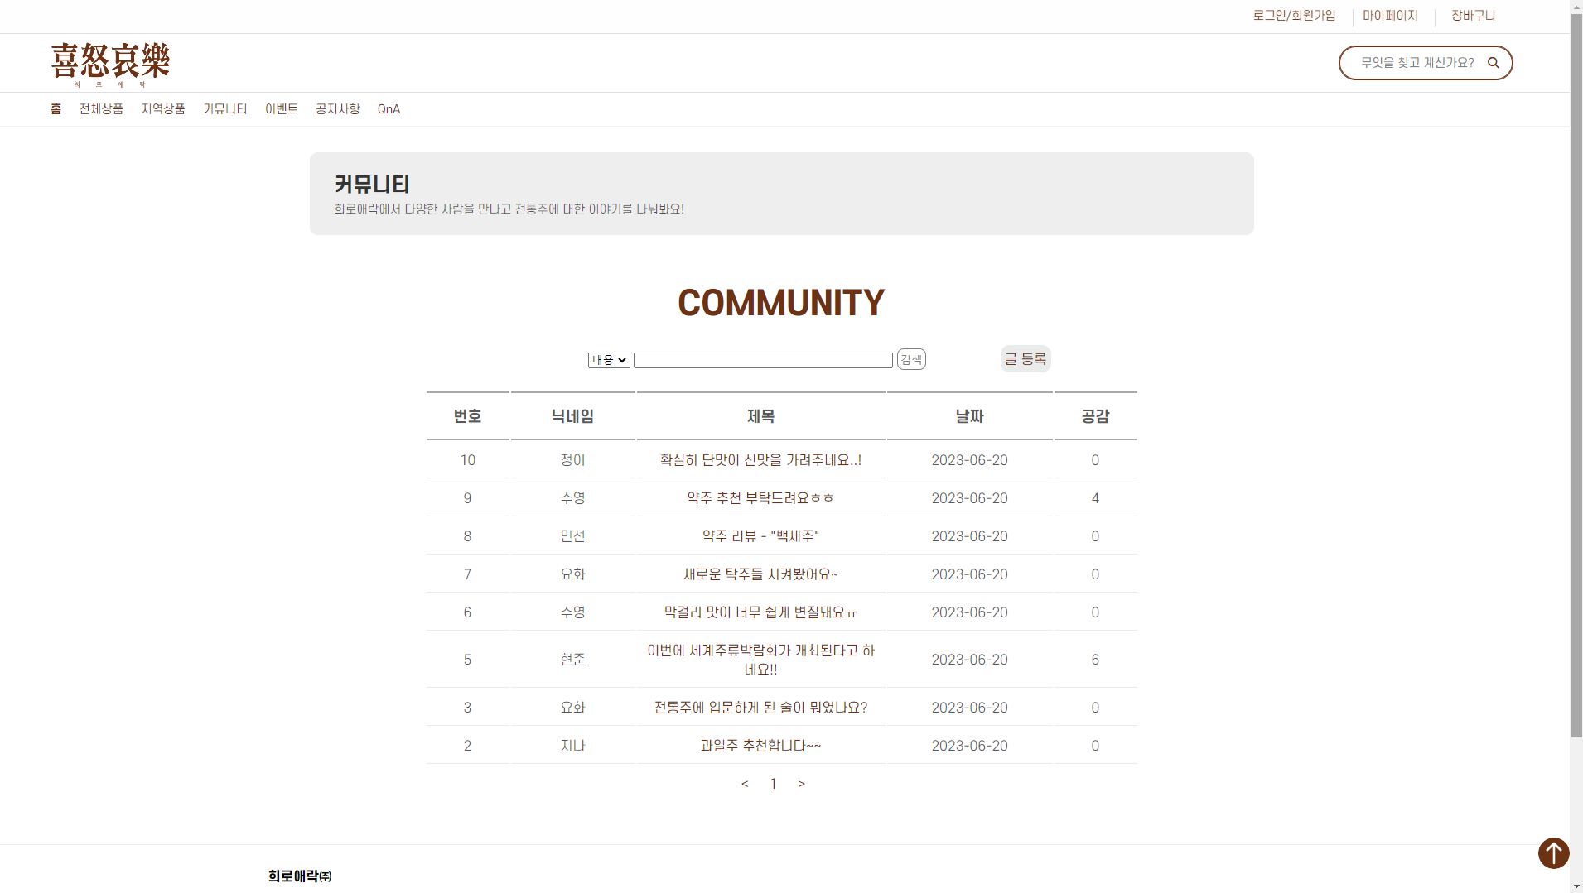
04
프로젝트 수행 결과
프로젝트 시연(결과 화면 캡처 - 게시판)

Slide 13
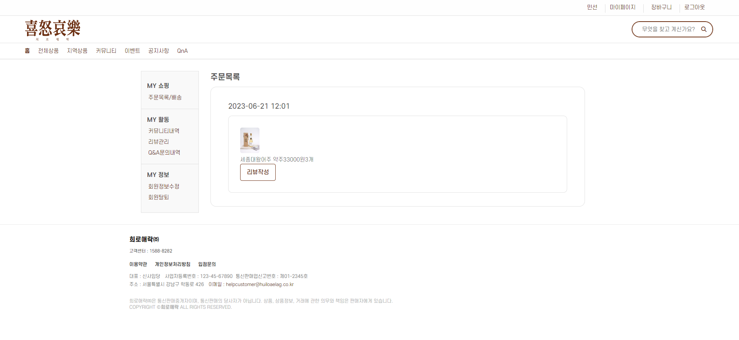
04
프로젝트 수행 결과
프로젝트 시연(결과 화면 캡처 - 마이페이지)

Slide 14
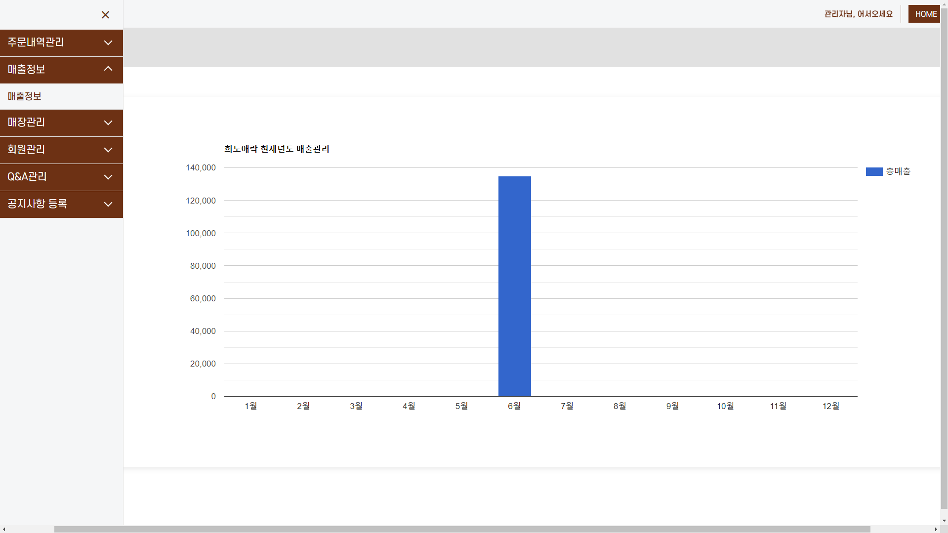
04
프로젝트 수행 결과
프로젝트 시연(결과 화면 캡처 - 관리자 페이지)

Slide 15
05
자체 평가 의견
▷ 김민선 : 한 달이 조금 넘는 기간 동안 프로젝트를 진행하면서 스프링을 사용해 홈페이지를 전체적으로 구현하고 팀원들에게 도움을 받으며 수업 중에 배운 것들을 응용해 볼 수 있어서 좋았고, 더 발전할 수 있었던 시간이 되었던 것 같습니다.
▷ 김진아 : 최종 프로젝트를 진행하면서 다양한 오류들을 마주하고 고치면서 개발에 좀 더 익숙해지고 능숙해진 것 같습니다. 그리고 팀원들과 함께 프론트부터 백엔드까지 서로서로 도와주며 앞으로의 취업 후 팀 프로젝트에서 어떻게 협력해야 하는지 배울 수 있는 시간이 되었습니다.
▷ 김현준 : 이번 프로젝트를 진행하면서 sql과 css부분에 대해서 공부가 많이 부족하다는 것을 느꼈지만 그래도 이전보다는 확실히 실력이 좋아진 것 같아 그나마 다행이라고 생각됩니다. 또한 팀원들과 진행하면서 몰랐던 부분을 알아가는 것 또한 좋은 경험이여서 이번 프로젝트는 부족한 부분을 알게되며 경험을 쌓으면서 성장하는 계기가 되어 즐거웠다고 생각됩니다.
▷ 유 정 : 마지막 프로젝트를 진행하면서 겪은 다양한 시행착오를 통해 많이 배울 수 있었습니다. 또한 팀원들과 한 가지 목표를 위해 같이 협력하며 서로 도움을 주고받으면서 결과를 만들어 낼 때 큰 성취감과 만족감을 느꼈고 값진 경험을 했다고 생각합니다.
▷ 정수영 : 다들 적극적으로 참여해주었고 원활한 의사소통에 따른 진행상황 공유가 잘 되었다. 에러를 함께 해결하면서 업무 효율성을 느꼈다. 또한 개인적으로 spring 구조와 이론 학습이 더 필요하다고 생각한다. 마지막 프로젝트라는 점이 아쉽지만, 즐겁게 마무리 할 수 있어서 좋은 경험이었다.

